Slide 1
Python语言编程导论
第二章 基础语法
2019年春季学期 张晋连

Slide 2
内容提要
概述
交互式命令shell
Python的编码规范
变量和常量
数据类型
运算符与表达式
赋值语句

Slide 3
一、概述
本章将介绍Python语言的基础语法。
学习使用Python语言编程，首先要了解Python语言的编码规范，还需要了解Python的数据类型：数值型（整型、浮点型、复数型）、布尔型、序列类型（字符串、列表、元组）、字典和集合。所有程序都使用这些数据类型。
本章主要介绍数值型、布尔型的基本知识，此外介绍字符串的表示，后续章节将介绍序列类型、字典和集合。
本章还介绍最重要的编程概念—变量。变量用于存储和操作数据，如果不使用几个变量，很难写出实用的程序。
学习编程的最佳方法是多练。本章将利用交互式命令shell（IDEL）来介绍上述知识。

Slide 4
二、交互式命令shell
1、启动IDEL
从“开始”菜单的程序列表中启动，或将IDEL程序图标发送至桌面，双击启动。
2、shell提示符
在Python记录中，“>>>”是Python shell的提示符。
3、记录
shell记录是命令行shell的快照，显示了一系列用户输入和Python的应答。

Slide 5
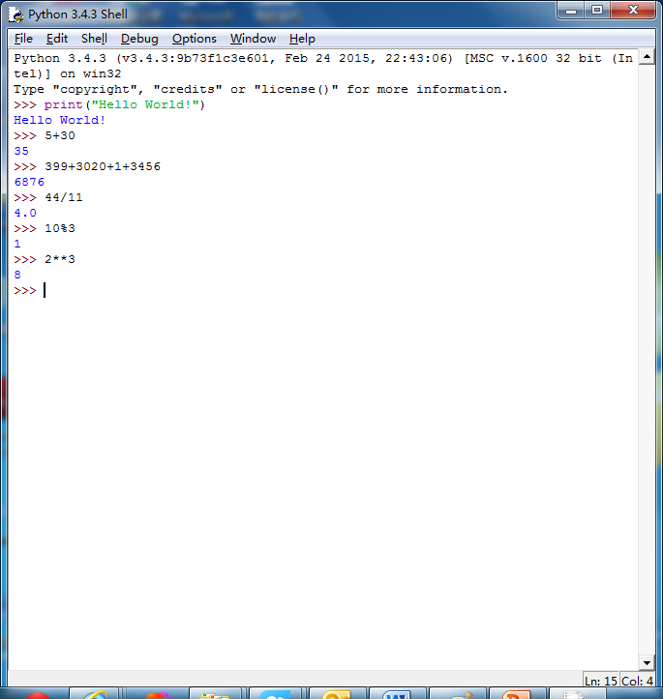

Slide 6
三、Python的编码规范
1、命名规则
Python语言有一套自己的命名规则
命名规则并不是语法规定，只是一种习惯用法
建议遵守

Slide 7
（1） 变量名、模块名、包名
通常采用小写字母，可使用下划线。
例如：
math.py #模块名，即文件名
_hi=’Hello world!’ #_hi变量名，通常前缀有一个下划线的变量名为全局变量

Slide 8
（2）类名、对象名
类首字母采用大写；
类中的方法名首字母小写，其后的每个单词的首字母大写；
对象名（类的实例）采用小写；
类外引用其属性和方法名时，以对象名作为前缀，即：对象名.属性名/对象名.方法名。
类的私有变量、私有方法以两个下划线作为前缀。

Slide 9

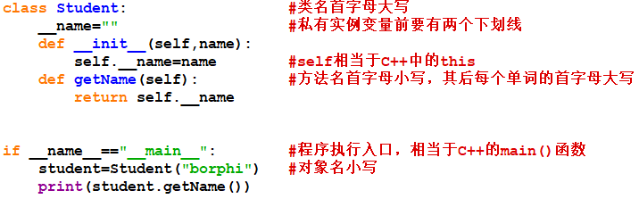
例2-1：类及对象命名举例

Slide 10
（3）函数名
函数名通常采用小写字母，并用下划线或单词首字母大写增加名称的可读性。
导入的函数以模块名作前缀。

Slide 11
例如：
为演示导入函数前缀写法，使用了生成随机数的模块random。该模块有一个函数randrange()，该函数可以根据给定的数字范围生成随机数。其声明为：
randrange(start, stop[,step])
说明：
  参数start表示生成随机数所在范围的开始数字。
  参数stop表示生成随机数所在范围的结束数字，但不包括数字stop。
  参数step表示步长。生成的随机数在[start, stop-1]的范围内，取值等于start+step。

Slide 12
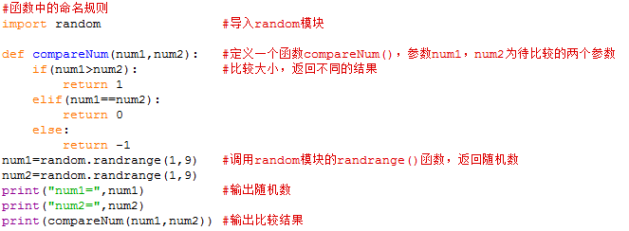
例2-2：比较两个数的大小，数据由随机函数生成。随机数的范围在1—8之间选取。

Slide 13
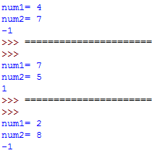
三次的执行结果：

Slide 14


例2-3：比较两个程序段
命名不规范
命名规范
命名规则会带来很多益处：
  统一命名规则便于开发团队合作开发同一个项目；
  便于统一代码风格，理解不同程序员编写的代码；
  命名规范的变量名使函数的内容更容易被理解；
  避免项目中随意命名变量的情况，促进程序员之间的交流。

Slide 15
2、代码缩进与冒号
对于C、C++、Java等语言，代码缩进只是作为编程的一种良好习惯。
对于Python而言，代码缩进是一种语法。Python语言中没有采用花括号或begin…end分隔代码块，而是使用冒号和代码缩进区分代码之间的层次。

Slide 16
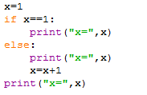
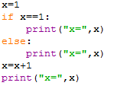
例2-4：比较两个程序段并查看运行结果
执行结果：
执行结果：

Slide 17
3、模块导入的规范
模块是类或函数的集合，用于处理一类问题，使用任何Python模块都必须先导入。
模块的导入使用：
  import语句
  或from…import…语句

Slide 18

（1）import语句
例如：导入数学函数模块math，调用其中的函数。

Slide 19

（2）from…import…语句
例如：

Slide 20
说明：
使用第二种导入方式，在调用math模块中的任何函数时，都无需在前面加上“math.”。
使用第二种导入方式时，如果程序中的函数与math模块中的某个函数同名，将被math模块中的同名函数覆盖。第一种导入方式不会覆盖任何既有函数，但使用起来不如第二种方式简洁。
还可以导入模块math的特定函数。例如：from math import sqrt,tan 只导入函数sqrt和tan。

Slide 21
4、使用空行分隔代码
函数之间或类的方法之间用空行分隔，表示一段新的代码的开始。
类和函数入口之间也用一行空行分隔，突出函数入口的开始。

Slide 22
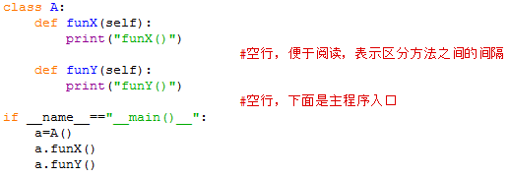
例2-5：

Slide 23
5、注释
Python使用#进行注释。
注释是用于说明代码实现的功能、采用的算法、代码的编写者以及代码创建和修改的时间等信息。
执行程序时，Python忽略所有注释，注释仅供程序员或其他可能阅读源代码的人员阅读。
Python可以使用中文注释。Python 3默认的编码是Unicode，可以直接使用中文注释；但在Python 2中若使用中文注释，必须在Python文件的最前面加上：
# -*- coding: UTF-8 -*-

Slide 24
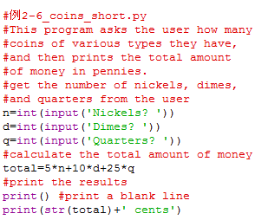

例2-6：根据美元不同硬币个数计算美分总额
执行结果：

Slide 25
6、语句的分隔
分号是C、Java等语言中标识语句结束的标志，在C、Java中分号是必须的； Python也支持分号，但Python的分号可以省略，主要通过换行来识别语句的结束。
若在一行中书写多个语句，就必须使用分号了，否则Python无法识别语句之间的间隔。简单直白是Python语法的特点，通常一行只写一条语句，这样便于阅读和理解程序。
Python也支持多行写一条语句，Python使用“\”作为换行符。多行写一条语句适用于长语句的情况。

Slide 26



例2-7：带分号的语句
执行结果：
执行结果：

Slide 27
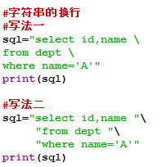

例2-8：一条语句写多行

Slide 28
四、变量和常量
在Python语言中，变量是计算机内存中的一块区域，变量可以存储任何值（实际上是指向或引用），而且值可以改变。
常量是一块只读内存区域，常量一旦初始化就不能修改。

Slide 29
1、变量名及命名规则
变量名用于标识对象及引用对象。
Python中，用合法的标识符命名对象。
命名语法（赋值语句）：
<名字>=<数据>

Slide 30

标识符
标识符是指Python语言中允许作为变量名或其他对象名称的有效符号
  首字符是字母或下划线（Python中汉字属于字母）
  其余可以是字母、下划线、数字
  大小写敏感（PI和pi是不同的标识符）
  变量名的长度不受限制
  不能将Python关键字用作变量名

Slide 31
关键字
关键字是Python语言的关键组成部分，不可随便作为其他对象的标识符
  在一门语言中关键字是基本固定的集合
  在 IDE 中常以不同颜色字体出现

Slide 32
Python 3.x中的关键字
由Python 2.x中的31个变为33个
False | None | True | and | as
assert | break | class | continue | def
del | elif | else | except | finally
for | from | global | if | import
in | is | lambda | not | or
pass | print | raise | return | try
while | with | yield
说明：Python 2.x中的exec不再是Python 3.x的关键字。

Slide 33
合法和非法变量名举例：
合法变量名 | 非法变量名
M | "m"
x1 | 1x
Tax_rate | tax rate
taxRate | taxRate!
Else | else

Slide 34
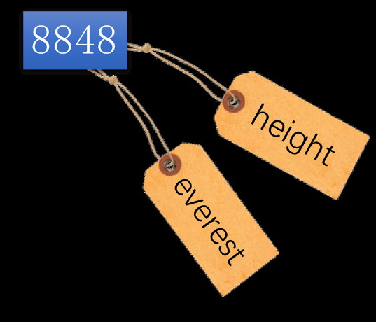
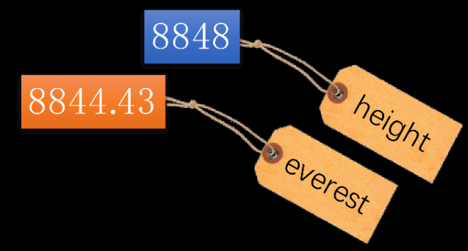
Python中的名字与变量：
名字像一个标签，通过赋值来“贴”在某个数据数值上
名字和数值的关联，称为引用或指向。
关联数值后的名字，就拥有了数据的值（value）和类型（type）
一个数值可以和多个名字关联
与数值关联的名字称作变量，表示名字的值和类型可以随时变化。

Slide 35
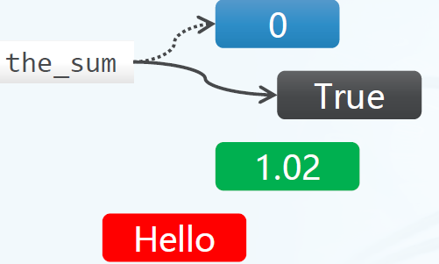
例如：
变量可以随时指向任何一个数据对象，比如0，True，1.02，或者"Hello"

Slide 36
2、常量
常量是一旦初始化后就不能改变的量。
例如：上例中的0，True，1.02，或者“Hello”都是常量。

Slide 37
五、数据类型
数据类型是构成编程语言语法的基础。不同的编程语言有不同的数据类型，但都具有常用的几种数据类型。
Python的内置数据类型：
  数字
  字符串
  元组
  列表
  字典
  集合
本章介绍数字及其运算、字符串的表示，其他后续介绍。
序列

Slide 38
1、数字
Python 3.x的数字类型分为：
  整型
  浮点型
  布尔型
  复数类型
使用Python编写程序时，不需要声明变量的类型。由Python内置的基本数据类型来管理变量，在程序的后台实现数值与类型的关联以及类型转换等操作。

Slide 39
查看变量的类型：
使用内置函数：type(x)
功能：返回x的类型，适用于所有类型的判断

Slide 40

（1）整型
即数学中的整数。
Python 3.x中没有long类型，整数都是int型，但其行为模式与Python 2.x中的long类型差不多。

Slide 41
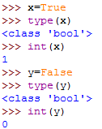
（2）布尔型
整型的子类
仅有2个值：True、False
本质上是用整型的1、0分别存储的

Slide 42
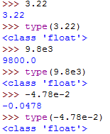
（3）浮点型
即数学中的实数。
可以用科学计数法表示。

Slide 43
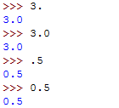
灵活的小数表示方法：

Slide 44
数值的表示：
数值除了用十进制表示之外，还可表示为八进制、十六进制和二进制：
  八进制：以0o打头，0-7数字
  十六进制：以0x打头，0-9数字，字母a-f
  二进制：以0b打头，0-1数字

Slide 45

例如：

Slide 46
进制转换函数：
python默认地用十进制值显示，但它提供了内置的函数，允许将整数转换为其他进制的数字字符串：
  oct函数—将十进制数转换为八进制数
  hex函数—将十进制转换为十六进制数
  bin函数—将十进制数转换为二进制
另一种方式：内置int函数会将一个数字的字符串转换为一个整数，并可以通过定义的第二个参数来确定第一个数字字符串参数的进制。

Slide 47

例如：

Slide 48
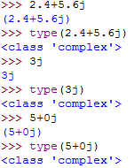
（4）复数型
Python提供了内置的复数支持。复数常用于工程和科学计算之中。
复数是涉及-1的平方根的数字，在Python中，用1j表示-1的平方根。

Slide 49
2、字符串
字符串由一系列字符组成。字符包括：
  字母
  数字
  标点符号
  其他特殊符号和不可打印的字符
例如：
"cat!"
"567-45442"
"Up and Down"

Slide 50
（1）字符串的表示
在Python中，可以使用三种方式表示字符串。
单引号，如： 'http'、'open windows'、 'cat'
双引号，如： "http"、 "open windows"、 "cat"
三引号，如： """ http"""或多行字符串：
"""
Me and my monkey
have something to hide
"""

Slide 51
说明：
三种引号是等价的。大多数情况会使用单引号，因为易于输入（不需按下Shift键）。
单引号和双引号的一个主要用途为：可以在字符串中包含字符"和'。如：
"It's great "
'She said "Yes!"'
三引号适用于创建多行字符串。三引号括起的字符串中还可以包含字符"和'。另外，三引号创建的多行字符串可作为程序的文档说明。

Slide 52
（2）字符串的输出
之前在第一章中最简单的Python程序中就用到了print()函数输出字符串。
print()函数用来在屏幕上输出文本。

Slide 53

例如：
用print函数输出三种引号的字符串。

Slide 54

用print()函数输出多个字符串
当在一条语句中输出多个字符串时，print()函数会自动地插入空格，只需用逗号将不同的字符串隔开即可。
例如：

Slide 55

使用格式说明符输出字符串
例如：
%s—字符串的格式说明符；
命令行中黑色的%表明其后的所有值会被插入到字符串相应的格式说明符处；
%10s—占位10个字符，右对齐；
%-5s—占位5个字符，左对齐。
其他格式符：%d—整数格式符；%f—浮点数格式符；%o—八进制格式符；%x—十六进制格式符

Slide 56
六、运算符和表达式
Python的运算符包括：
  算术运算符
  位运算符
  关系运算符
  逻辑运算符
表达式是由各种类型的数据和运算符组成的有意义的式子。

Slide 57
1、算术运算符和算术表达式
（1）整数运算
名 称 | 运算符 | 示 例
乘方 | ** | >>>3**3 27
正、负号 | +、- | >>>+25 25 >>>-25 -25
乘、除 | *、/ | >>>2*3 6 >>>3/2 1.5
整除（结果是不大于商的最大整数） | // | >>>3//2 1 >>>-3//2 -2
求余 | % | >>>25%3 1
加、减 | +、- | >>>3+4 7 >>>5-3 2
高
低

Slide 58

① 运算顺序
Python算术运算的规则与常规算术的规则相同。
② 长度不受限制
与其他大多数编程语言不同，Python对整数的长度没有限制，可以执行数十位甚至数百数千位的整数运算。
如：27**100

Slide 59
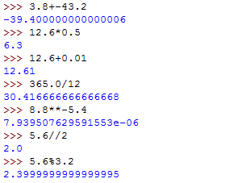
（2）浮点数运算
所有适合用于整数的算术运算符都可用于浮点数，包括%（求余）和//（整除）。
例如：

Slide 60

① 溢出
与整数不同，浮点数存在上限和下限，超出上限或下限将导致溢出错误。这种限制与不同的计算机系统有关。
应将此问题考虑在内，以避免溢出。
例如：

Slide 61

② 精度有限
在计算机中，数字用二进制表示，但并非所有的浮点数都可用二进制精确表示。
如：
对多数程序来说，小数点之后包含17位足够了，但如果执行大量计算时小误差会累计为大误差，当需要进行精密计算时，必须考虑细微的浮点数误差，避免它们累积出大误差。
一般而言，应优先考虑使用整数，因为它们更精确且不会溢出（Python中）。

Slide 62
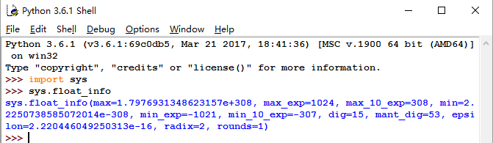
有关浮点数信息（本机安装系统）：

Slide 63
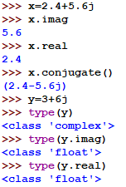
（3）复数运算
除了//和%运算符之外，其他用于整数的算术运算符都可用于复数。
复数可以分离实数部分和虚数部分
  复数.real
  复数.imag
复数的共轭
  复数.conjugate()

Slide 64

（4）常用内置数学函数
函数 | 操作含义
abs(x) | x的绝对值
divmod(x,y) | (x//y，x%y)
pow(x,y) | x的y次幂
例如：

Slide 65
（5）math库中常用的数学函数
函数 | 数学表示 | 含义
圆周率pi | π | π的近似值，15位小数
自然常数e | e | e的近似值，15位小数
ceil(x) | ┌ x ┐ | 对浮点数向上取整
floor(x) | └ x ┘ | 对浮点数向下取整
pow(x,y) | x^{y} | x的y次方
log(x) | lg x | 以e为底的x的对数
log10(x) | log₁₀x | 以10为底的x的对数
log(x,b) | log_{b}x | 以b为底的x的对数
sqrt(x) | √x | x的平方根
Notes:
＄＄

Slide 66
函数 | 数学表示 | 含义
exp(x) | e^{x} | e的x次方
factorial(n) | n! | 计算n的阶乘
degrees(x) |  | 将x弧度转换为度数
radians(x) |  | 将x度转换为弧度数
sin(x) | sin x | x的正弦
cos(x) | cos x | x的余弦
tan(x) | tan x | x的正切
asin(x) | arcsin x | 反正弦函数，xε[-1.0,1.0]
acos(x) | arccos x | 反余弦函数，xε[-1.0,1.0]
atan(x) | arctan x | 反正切函数，xε[-1.0,1.0]

Slide 67
（6）random库中常用的函数
函数 | 含义
seed(x) | 给随机数一个种子值，默认随机种子是系统时钟
random() | 生成一个[0, 1.0)之间的随机小数
uniform(a,b) | 生成一个a到b之间的随机小数
randint(a,b) | 生成一个a到b之间的随机整数
randrange(a,b,c) | 随机生成一个从a开始到b以c递增的数
choice(<list>) | 从列表中随机返回一个元素
shuffle(<list>) | 将列表中元素随机打乱
sample(<list>,k) | 从指定列表随机获取k个元素

Slide 68
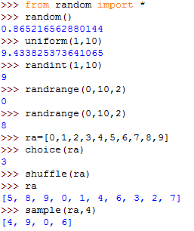
例如：随机数库的使用

Slide 69
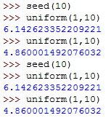
例如：调用seed()函数，重置随机种子
当设定相同的种子后，每次调用随机函数后生成的随机数都是相同的。这就是随机种子的作用。

Slide 70
说明：
因为计算机是一个确定设备，不能生成真正的随机数。所以，由计算机产生的随机数都是由一个种子开始的伪随机序列。
相同的随机种子产生相同的伪随机数序列，也有利于程序的验证执行。

Slide 71
2、位运算符及表达式
名 称 | 运算符 | 举例
按位取反 | ～ | >>> bin(~0o25) '-0b10110'
左移 | << | >>>2<<1 4
右移 | >> | >>> 2>>1 1
按位与 | & | >>>bin(3&5) '0b1'
按位异或 | ^ | >>>bin(0o71^0o52) '0b10011'
按位或 | | | >>>bin(3|5) '0b111'
高
低
位运算符是对其操作数按其二进制形式逐位进行运算，参加位运算的操作数必须为整数。

Slide 72

位运算—按位取反（~）
运算规则：
  单目运算符，对一个二进制数按位取反。
例如：
0o25：00010101
~0o25：11101010
说明：计算机中，负数是以正值的补码形式表示的（补码=反码+1），因此：

Slide 73
位运算—移位（<<、>>）
左移运算（<<）
  左移后，低位补0，高位左移（因为Python整型数据无界限，与C/C++不同，C/C++高位舍弃）。
右移运算（>>）
  右移后：
  低位：舍弃
  高位：
    无符号数：补0
    有符号数：补“符号位”

Slide 74
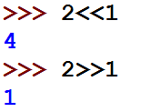
例如：

Slide 75

位运算—按位与（&）
运算规则：
  将两个运算量的每一个位进行逻辑与操作
例如：
用途：
  将某一位置0，其他位不变。
  例如：将变量a的最低位置0: a = a & 0xfe; ;(0xfe:1111 1110)
  取指定位。
  例如：取出a的低字节，置于c中：c=a & 0xff; (0xff:1111 1111)

Slide 76


位运算—按位异或（^）
运算规则：
  两个操作数进行异或：
  若对应位相同，则结果该位为 0，
  若对应位不同，则结果该位为 1，
例如：计算 0o71^0o52
用途举例：使特定位翻转（与0异或保持原值，与1异或取反）
例如：要使 01111010 低四位翻转：

Slide 77

位运算—按位或（|）
运算规则
  将两个运算量的每一个位进行逻辑或操作
例如：
用途：
  将某些位置1，其他位不变。
  例如：将变量 a 的低字节置 1 ：
  a = a | 0xff;

Slide 78

例如：位运算表达式

Slide 79
3、关系运算符和关系表达式
关系运算符 | 关系表达式 | 描述 | 优先级
< | x<y | 小于 | 优先级相等；但优先级大于==和!=
> | x>y | 大于
<= | x<=y | 小于等于
>= | x>=y | 大于等于
== | x==y | 等于 | 优先级相等
!= | x!=y | 不等于
算术运算符的优先级高于关系运算符

Slide 80
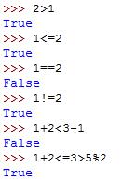
例如：
相当于：3<=3>1
3>=3 and 3>1

Slide 81
4、逻辑运算符和逻辑表达式
逻辑运算符 | 逻辑表达式 | 描述
== | x==y | 逻辑相等
!= | x!=y | 逻辑不等
not | not x | 逻辑非
and | x and y | 逻辑与，当x为True时，才计算y
or | x or y | 逻辑或，当x为False时，才计算y
高
低

Slide 82
基本逻辑运算符的真值表
p | q | p==q | q!=q | p and q | p or q | not p
False | False | True | False | False | False | True
False | True | False | True | False | True | True
True | False | False | True | False | True | False
True | True | True | False | True | True | False

Slide 83

例如：

Slide 84
4、各类运算符的优先级
算术运算符
位运算符
关系运算符
逻辑运算符
高
低

Slide 85
5、常用类型转换函数
类型转换是常用功能，Python提供了很多简化这种工作的内置函数。
常用的有：
  float
  int
  str
  round
  complex

Slide 86

（1）浮点数转换函数
使用函数float(x)将数字或数字形式的字符串转换为浮点数。
例如：

Slide 87

（2）整数转换函数
使用函数int(x)将数字或整数数字形式的字符串转换为整数。
例如：

Slide 88

（3）字符串转换函数
函数str(n)将指定的数字转换为相应的字符串。
例如：

Slide 89
隐式类型转换：
有时Python会自动在数值类型之间转换，而不要求显式地调用转换函数。
三种类型存在一种逐渐“扩展”的关系：
整数-> 浮点数-> 复数
（整数是浮点数特例，浮点数是复数特例）
不同数字类型之间可以进行混合运算，运算后生成结果为最宽类型

Slide 90
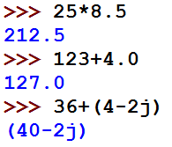
例如：

Slide 91
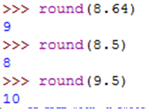
（4）舍入函数
函数round(x)——标准圆整方式（将小数部分.5的数字圆整到最接近的偶数—被称为银行家圆整。因此，小数部分为.5的数字可能向下圆整，也可能向上圆整）。
例如：
Notes:
注：Python 3和Python 2的圆整方式不同，Python 2的舍入函数round，就是一般意义的四舍五入。

Slide 92
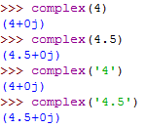
（5）复数转换函数
函数complex(x)—将整数、浮点数或数字形式的整数、浮点数字符串转换为复数。
例如：

Slide 93
七、赋值语句
变量第一次赋值，同时获得类型和“值”
  Python是动态的强类型语言
  不需要显式声明，根据“值”确定类型
  以“引用”的方式实现赋值
格式：var = value
左值 右值
赋值运算符
功能：定义新的变量；让已定义的变量指向特定值。

Slide 94

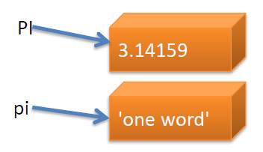
例如：

Slide 95

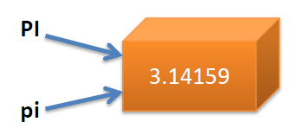
可将任何值赋给变量，包括其他变量的值。例如：

Slide 96
Python定义变量的方式与其他高级语言的区别：
Python与其他高级语言定义变量的方式及内部原理有很大不同。例如：定义一个整型变量并赋值1。
C++描述：int i=1;
Python描述：i=1
Python根据变量的值自动判断变量的类型，程序员不需要关心变量究竟是什么类型，只需知道创建的变量中存放了一个数，以后的工作只是对这个数值进行操作，Python会对这个数的生命周期负责。
更重要的是，C或Java只是创建了一个int型的普通变量；而Python创建的是一个整型对象，且Python自动完成了整型对象的创建工作，不再需要像C++那样通过构造函数创建。
Python内部没有普通类型，任何类型都是对象。如果C或Java需要修改变量i的值，只需重新赋值即可，但Python并不能修改对象i的值。

Slide 97

例2-9：测试两个i是否为同一对象
运行结果：

Slide 98
3、变量如何引用值
对于x=expr这样的赋值语句，可理解为：让x指向表达式的值。
注意：expr可以是任何结果为值的Python表达式。

Slide 99
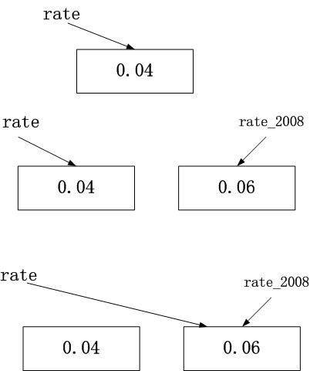
如执行下列赋值后的内存状况：
rate=0.04
rate_2008=0.06
rate=rate_2008
Python自动将其删除，称为垃圾收集

Slide 100
4、复合赋值运算
+=（加赋值） -=（减赋值）
*=（乘赋值） /=（除赋值）
%=（求余赋值） **= （乘方赋值）
<<=（左移位赋值） >>=（右移位赋值）
&=（按位与赋值） ^=（按位异或赋值）
|=（按位或赋值）

Slide 101
复合赋值运算符的含义如下：
a+=b a=a+b
a-=b a=a-b
a*=b a=a*b
a/=b a=a/b
a%=b a=a%b
a**=b a=a**b
a<<=b a=a<<b
a>>=b a=a>>b
a&=b a=a&b
a^=b a=a^b
a|=b a=a|b

Slide 102

例如：

Slide 103
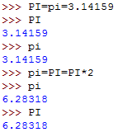
5、多重赋值
一次给多个变量赋相同的值。
例如：

Slide 104
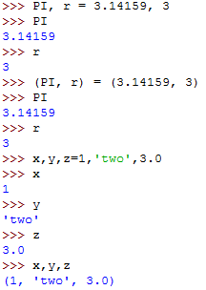
6、多元赋值
同时给多个变量赋不同的值；
等号左右两边都以元组的形式出现（有无圆括号相同）
例如：

Slide 105


使用多元赋值实现两个变量的值互换
标准方式（其他高级语言的方式）
多元赋值方式（Python语言方式）

